Slide 1


巧 借 契 机
做耕耘心田的引路人
——开展中队特色活动，促进中队文化建设
武进区湟里中心小学
2021年6月3日

Slide 2
巧借课程
影响班级文化

Slide 3
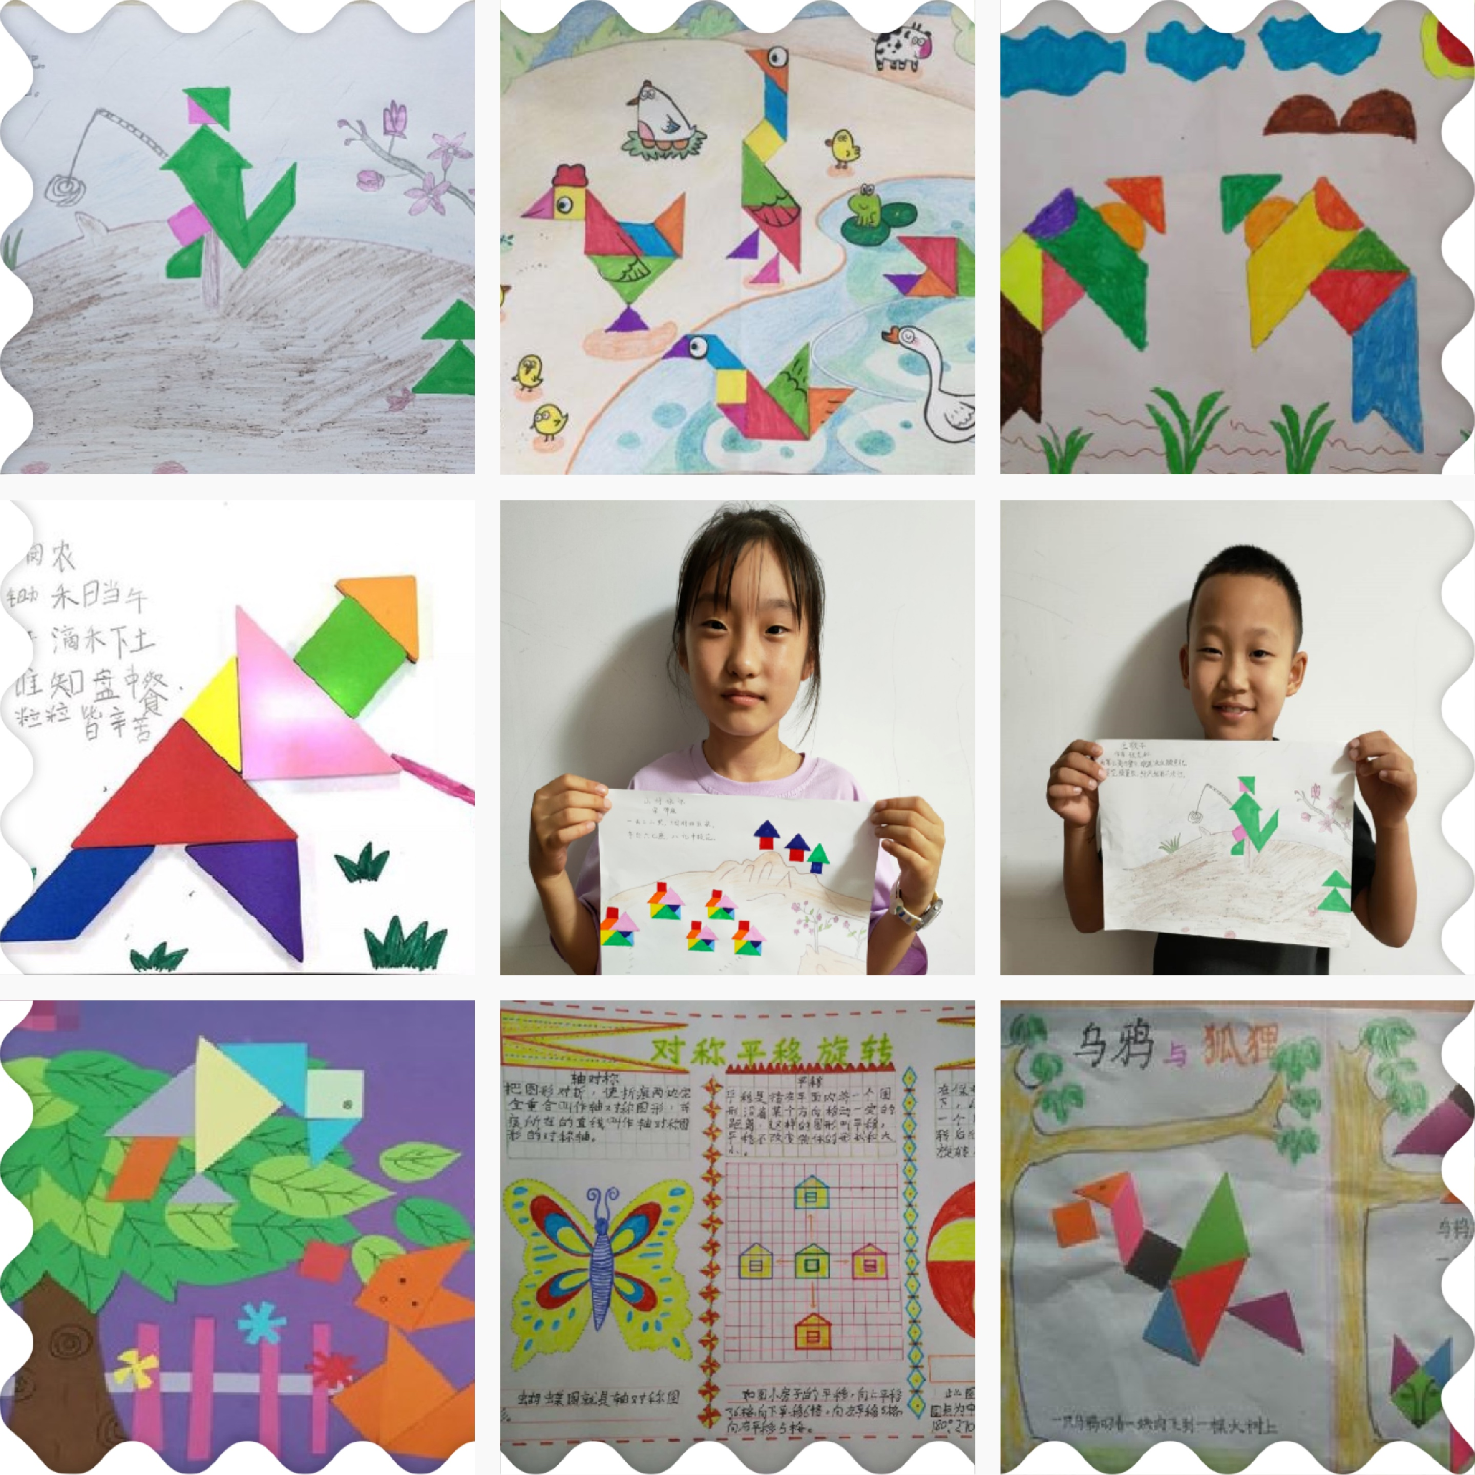

Slide 4
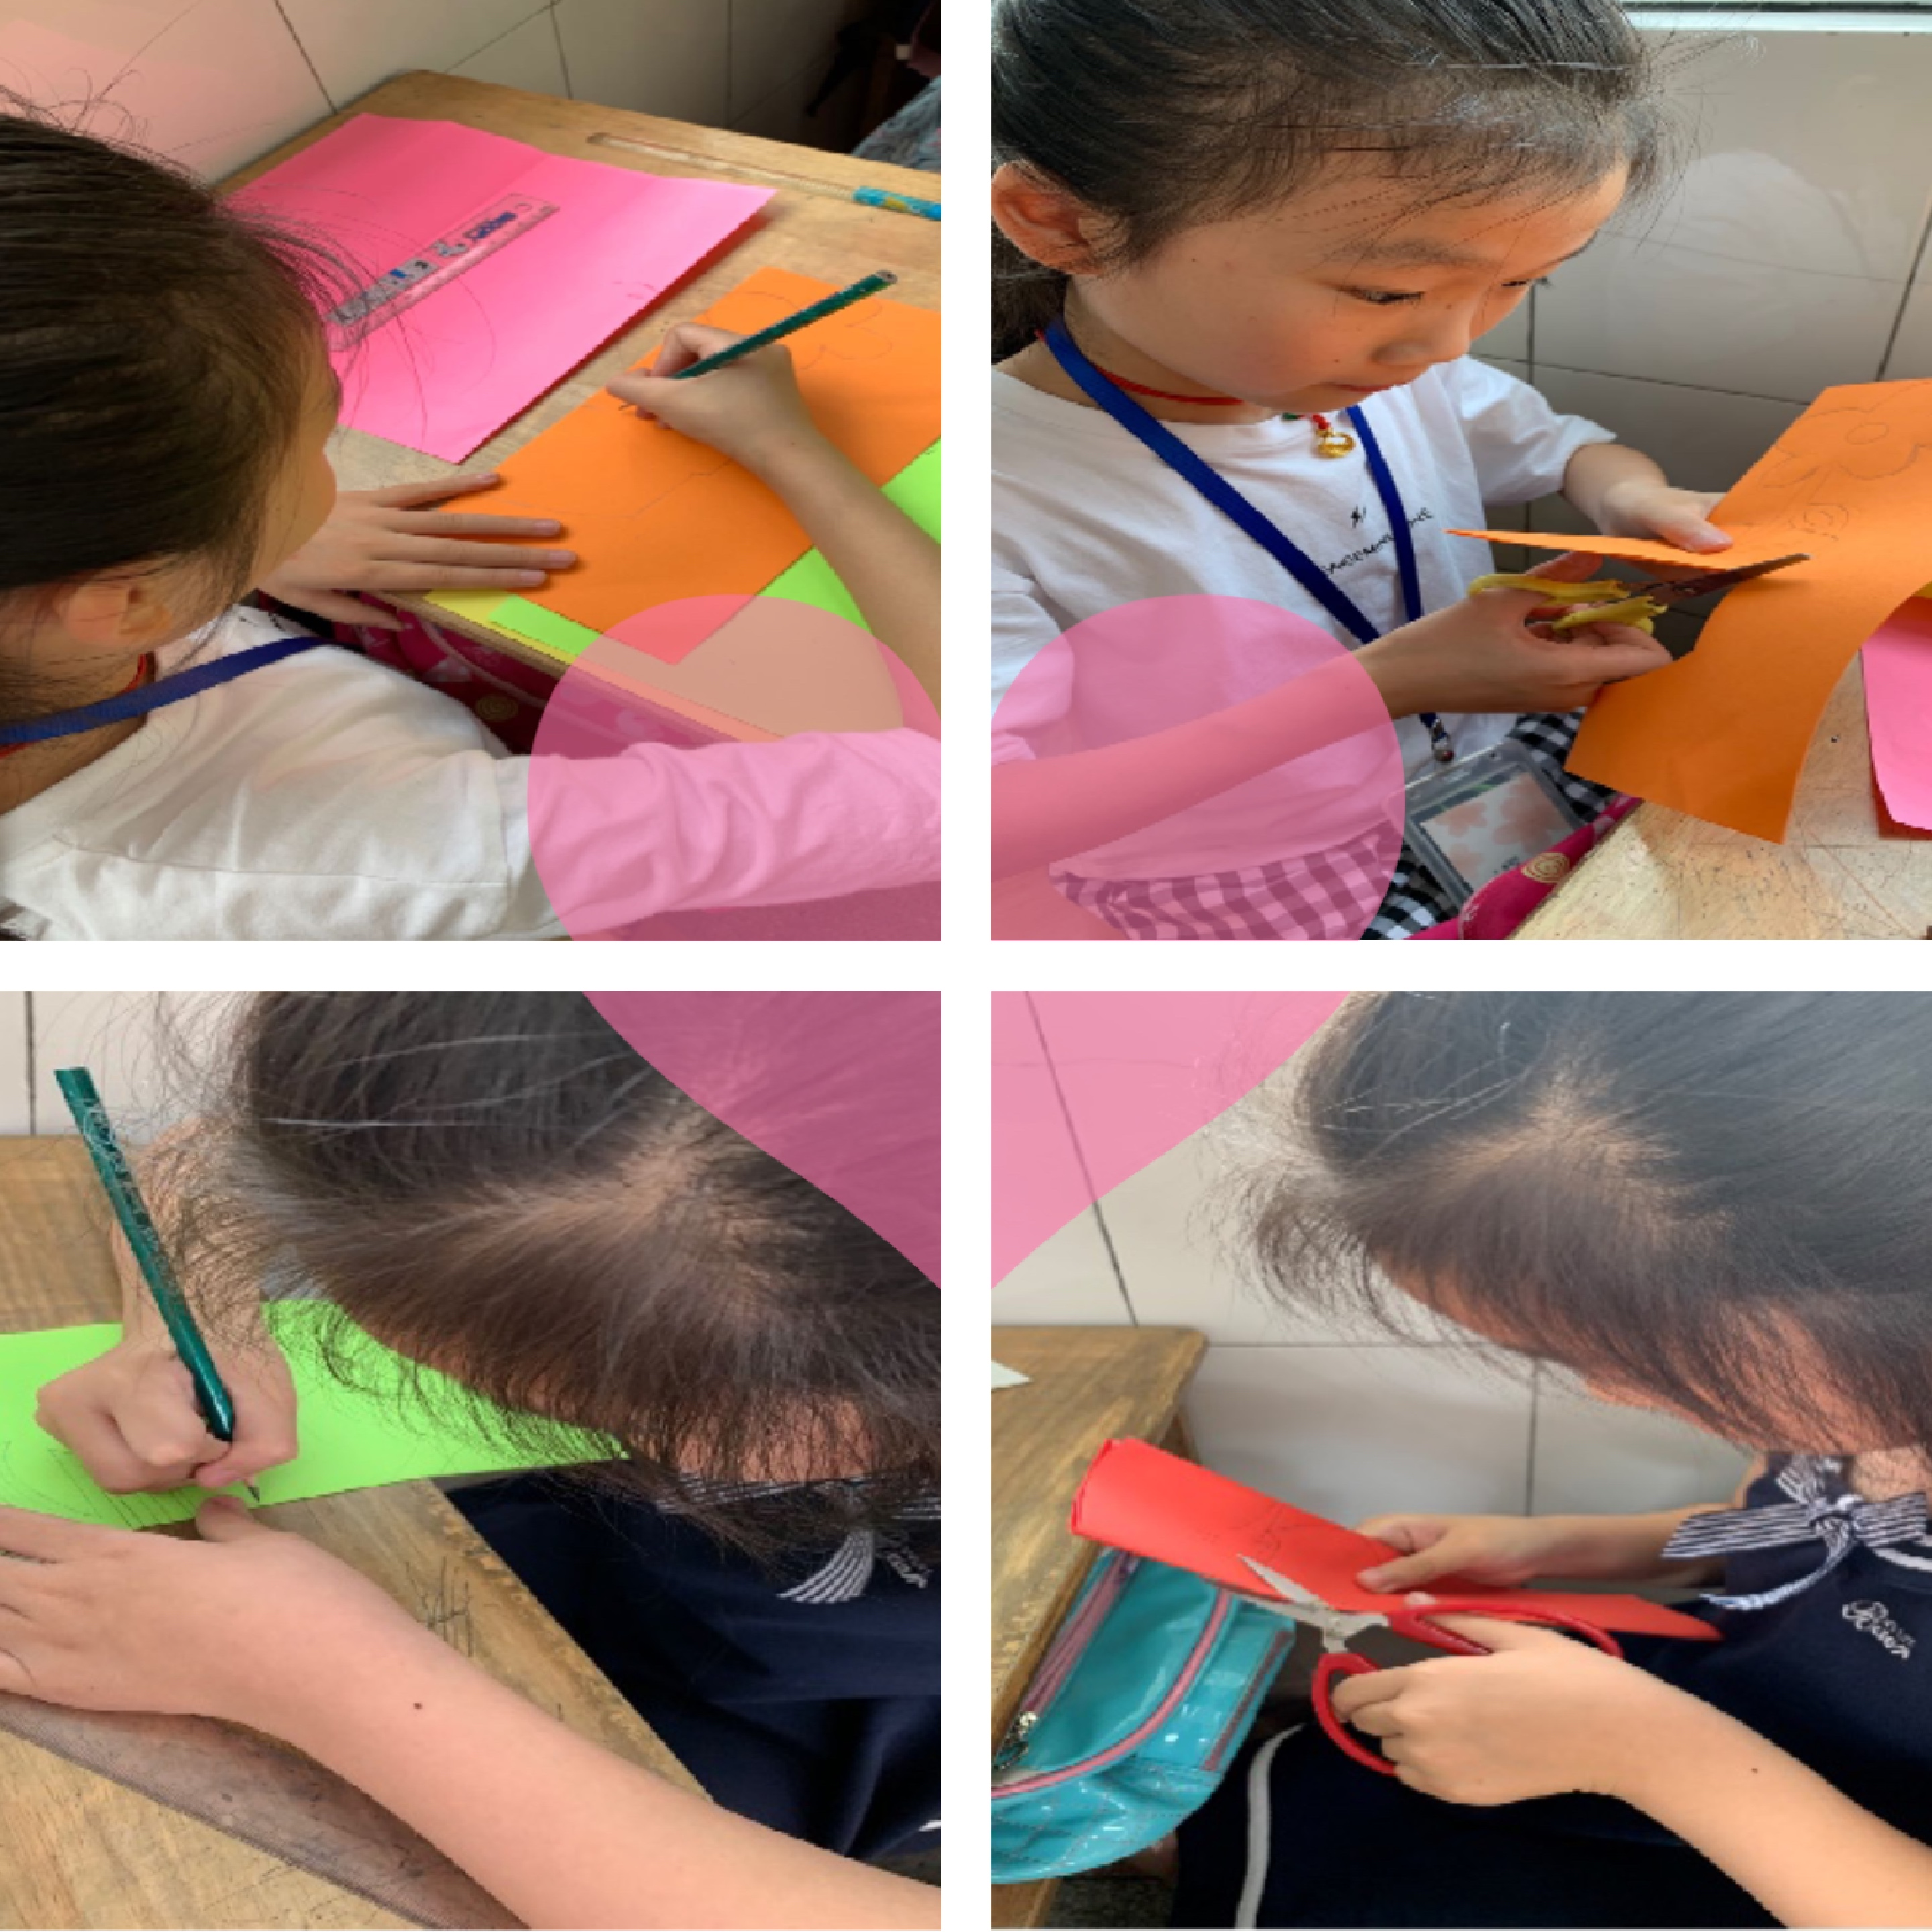
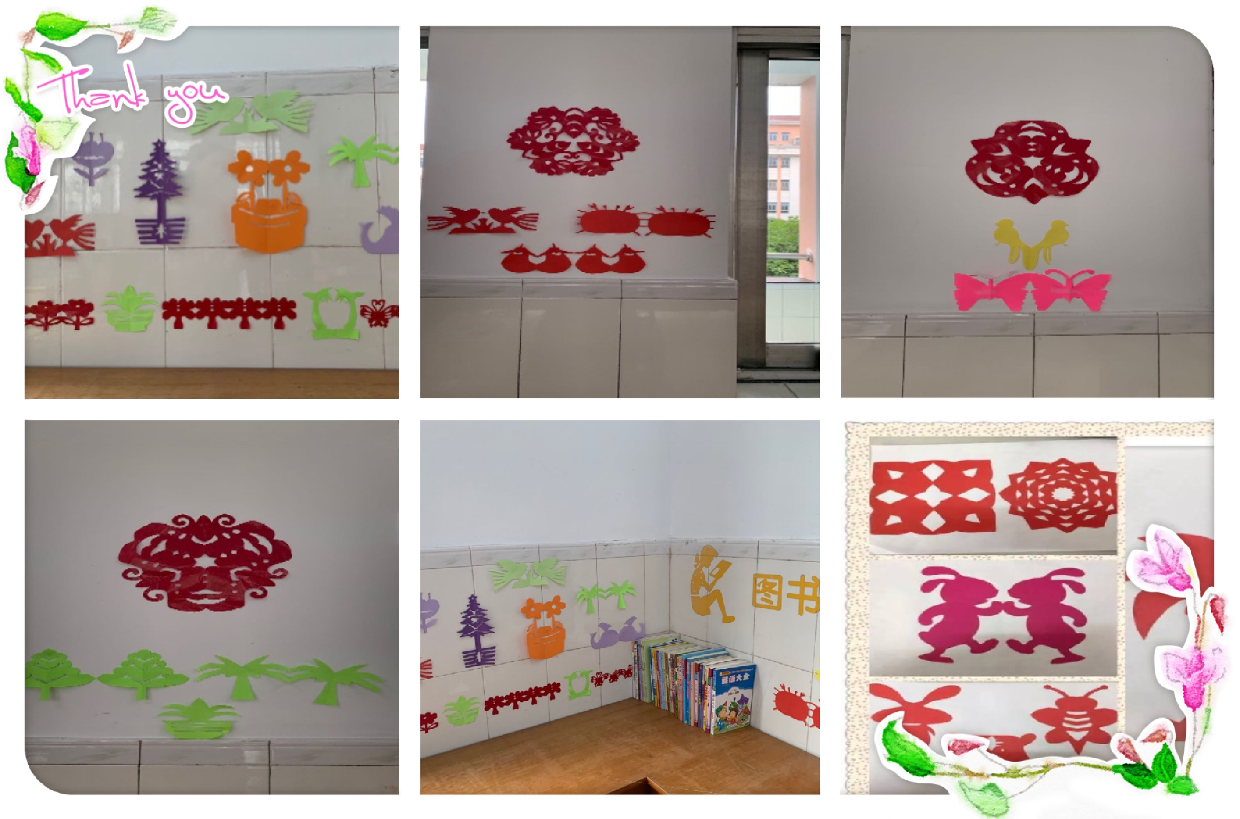

Slide 5
巧借兴趣
影响少先队员合作

Slide 6
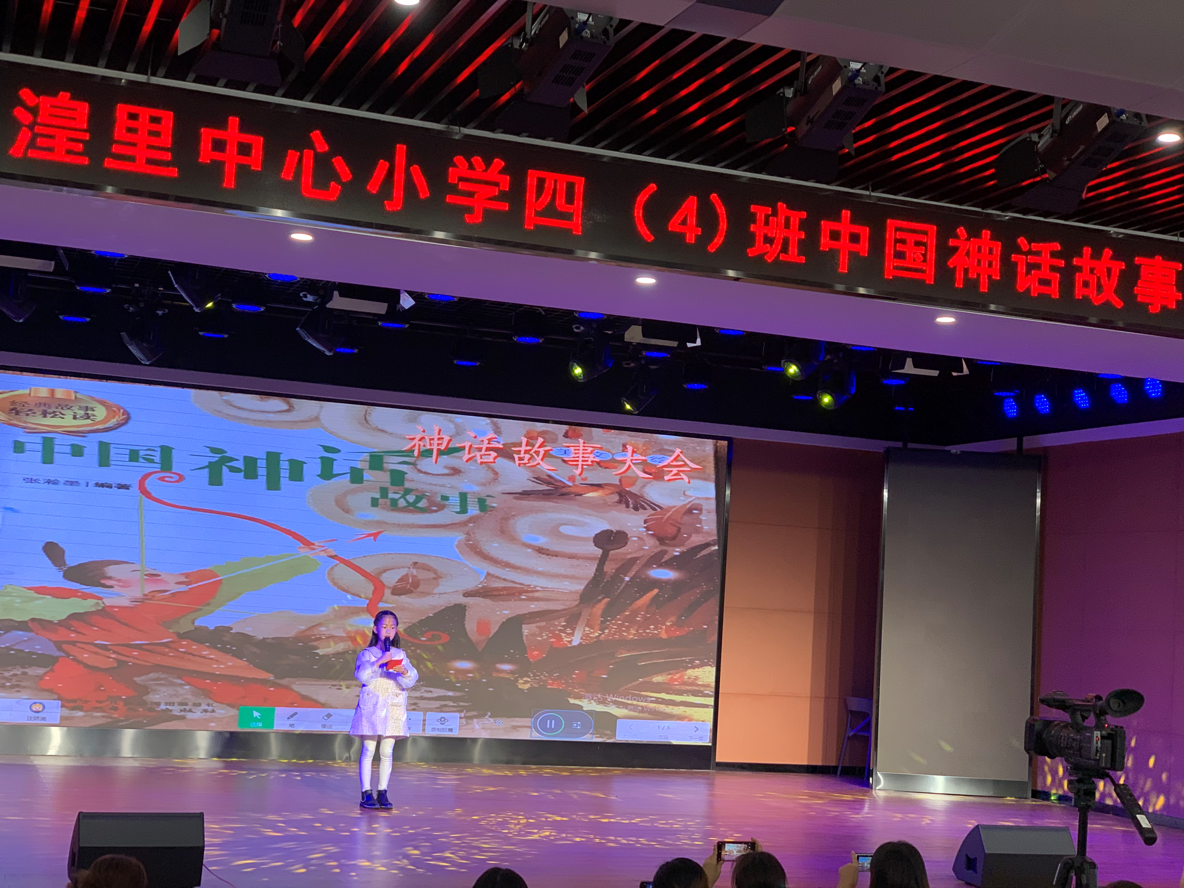

Slide 7
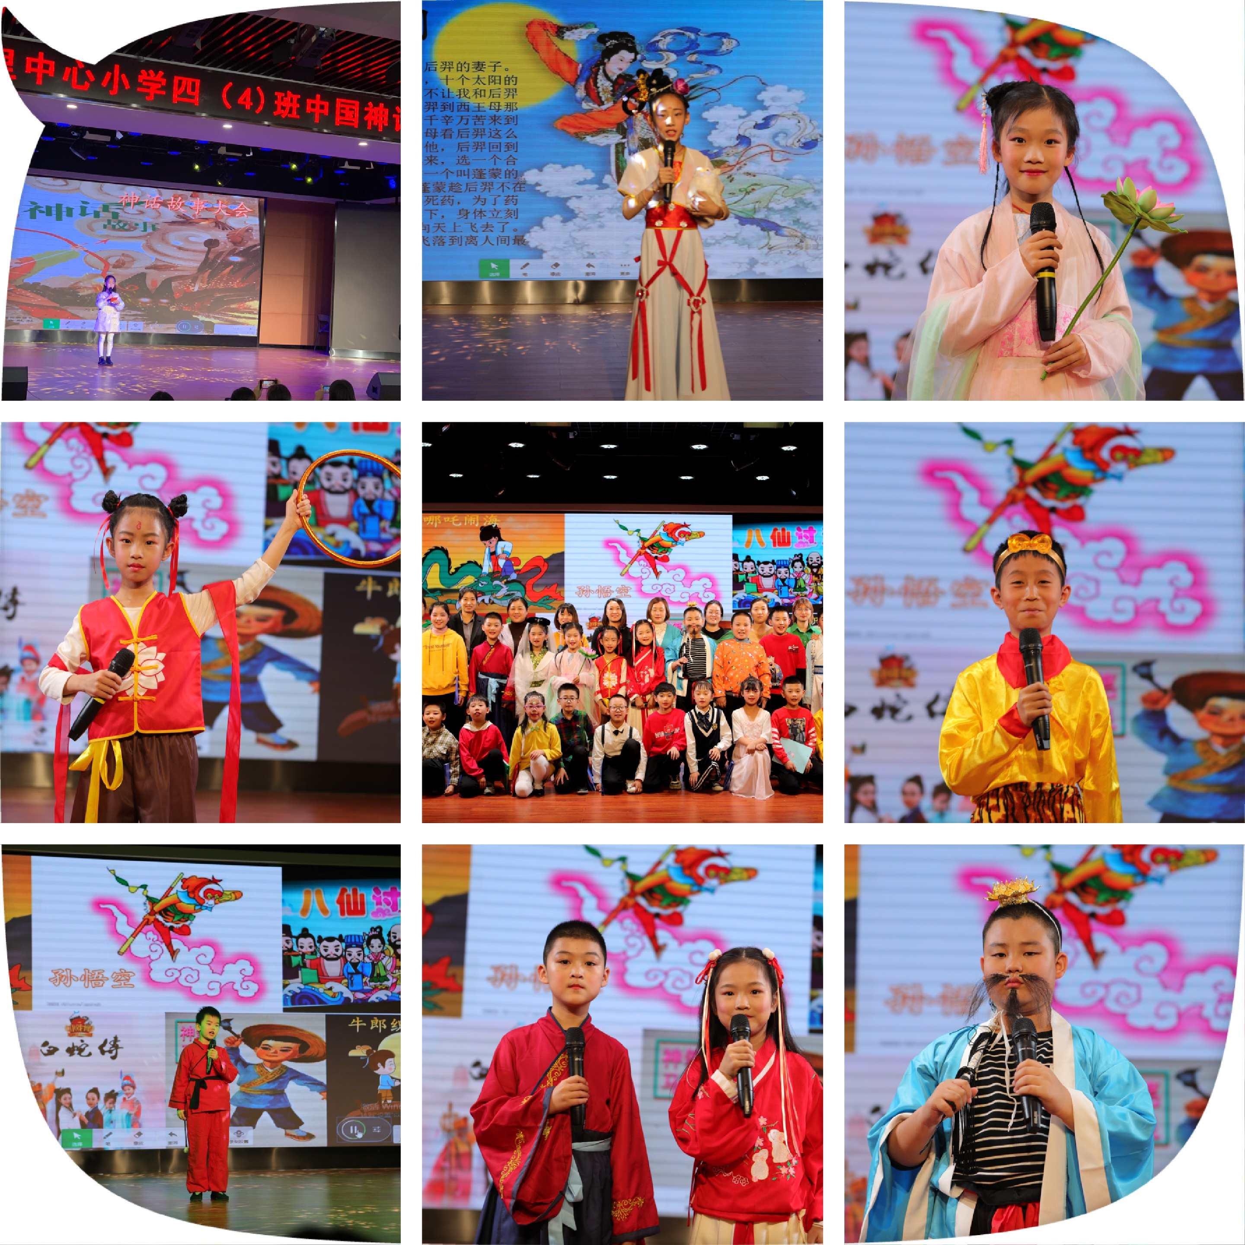

Slide 8
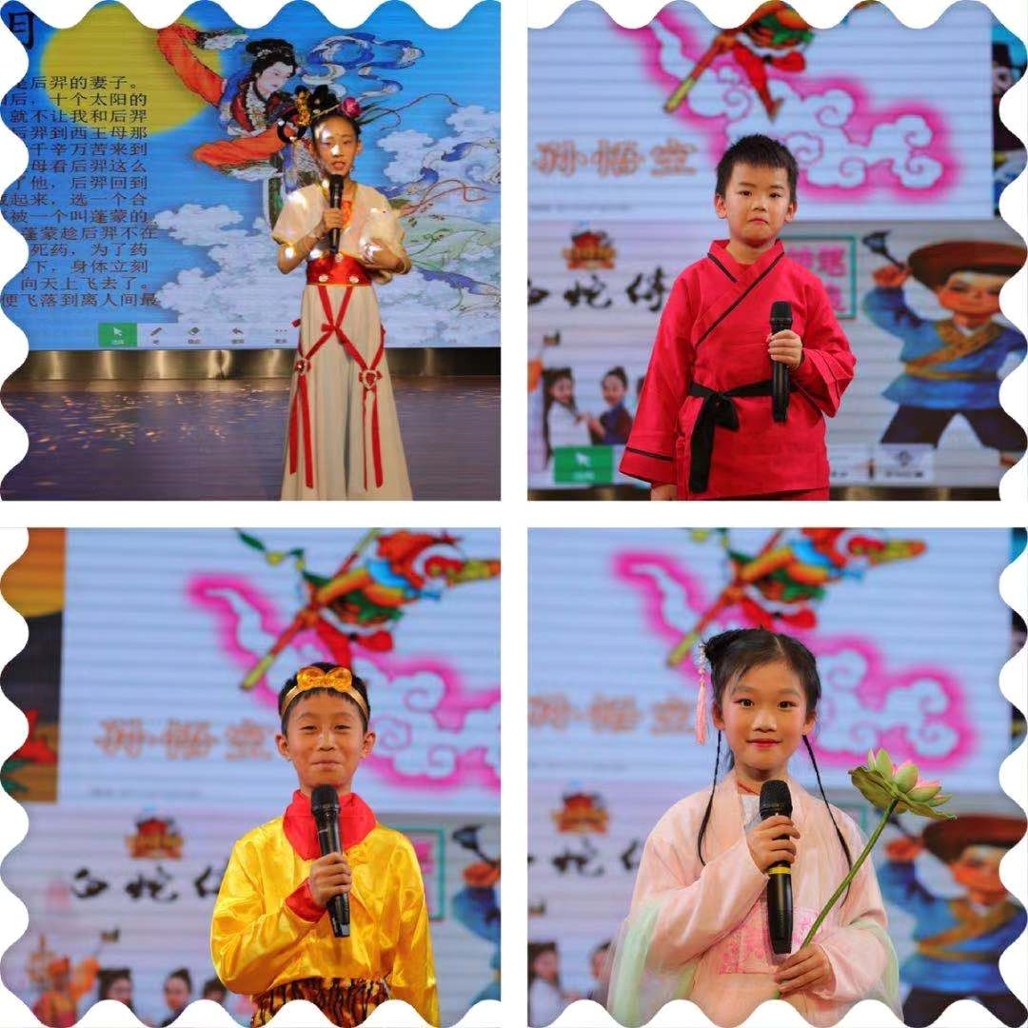

Slide 9
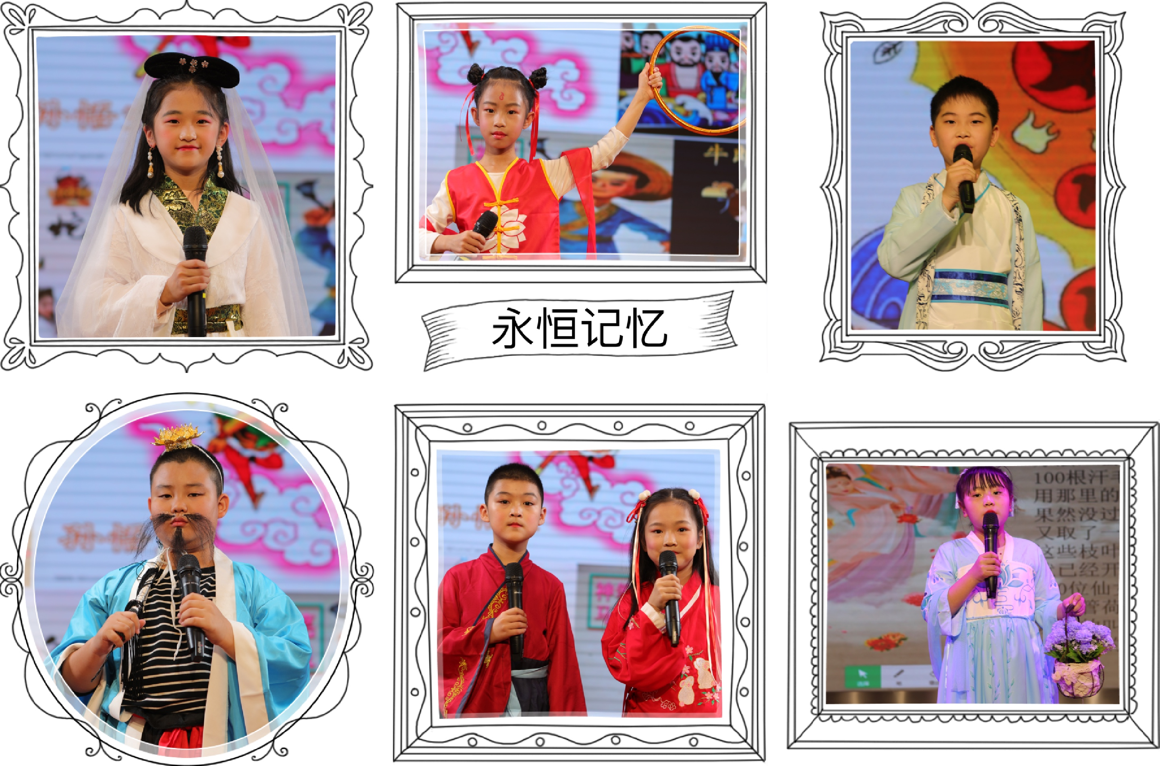

Slide 10
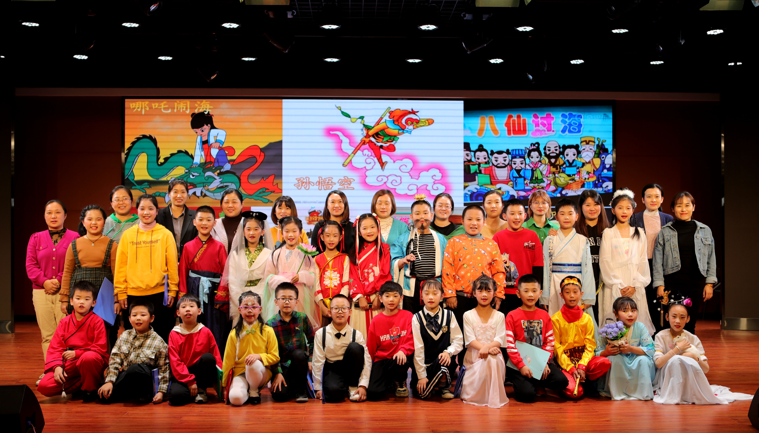

Slide 11
巧借时事
影响少先队员品德

Slide 12
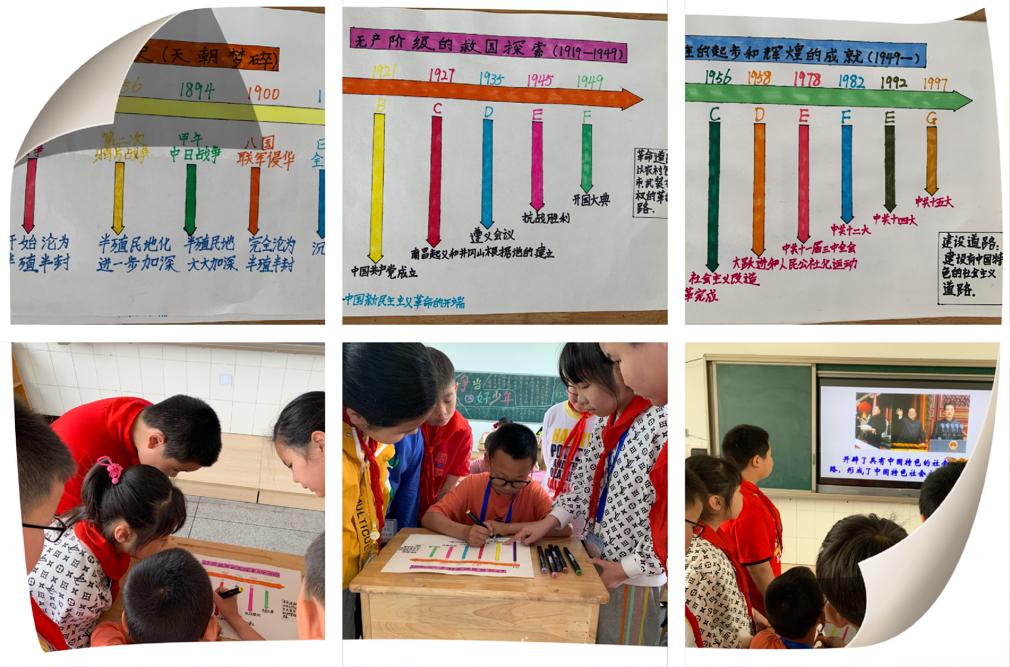
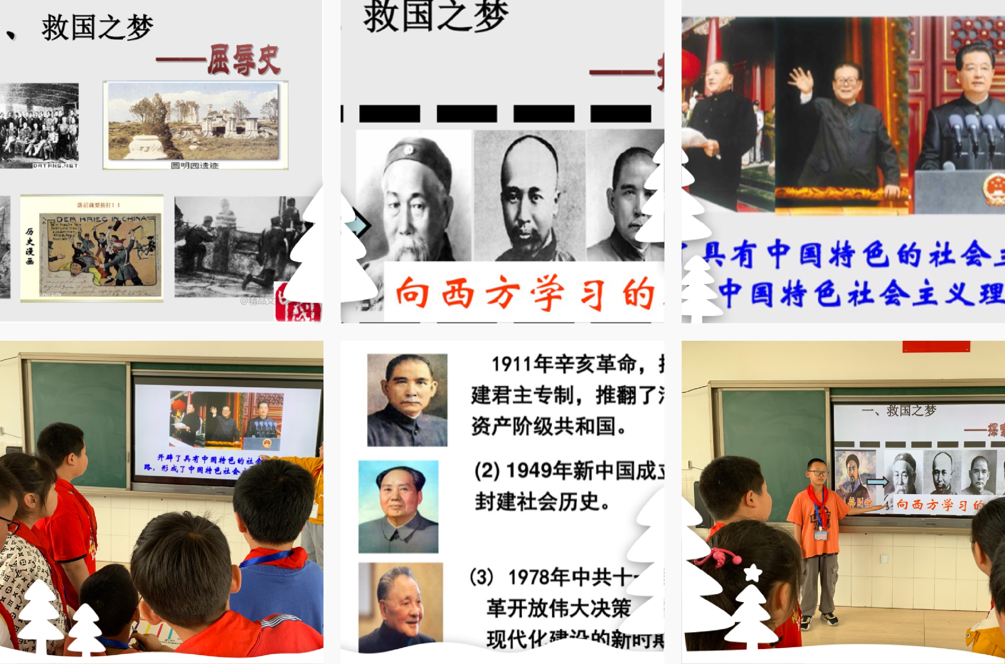

Slide 13
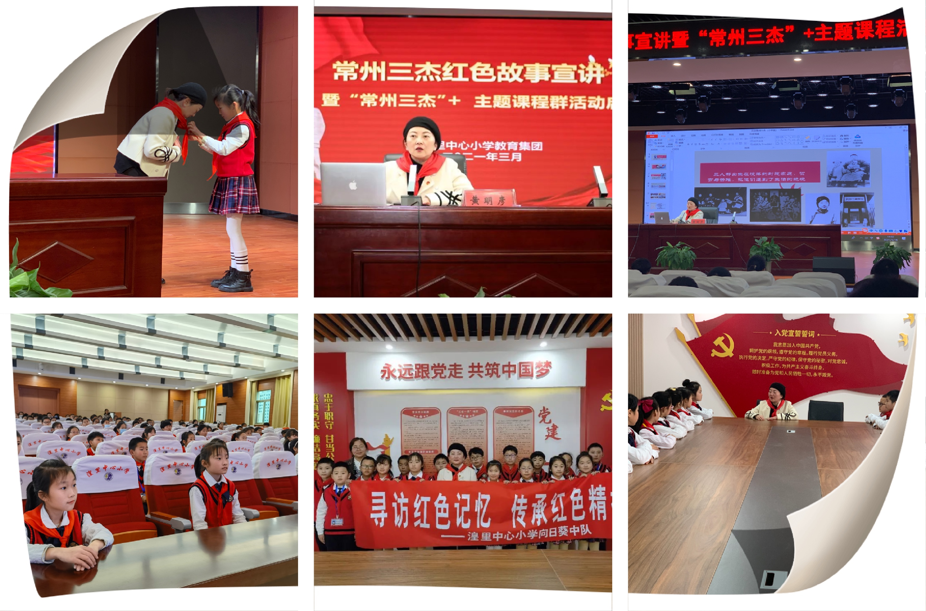

Slide 14
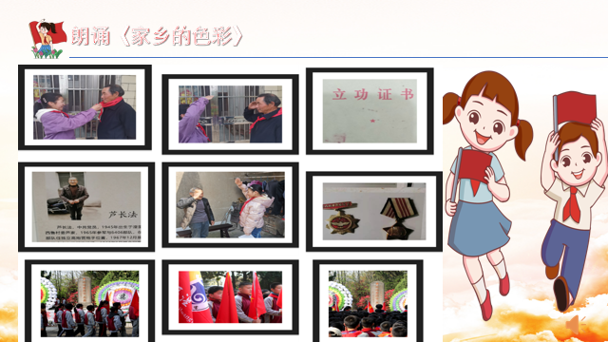

Slide 15


